Slide 1
Investigação da formação de granizo gigante do Norte da Ilha de SC
PESQUISA EM ANDAMENTO
29 DE AGOSTO DE 2026 · BALANÇO ATÉ 09/11/2026
Caracterização por radar, satélite, descargas atmosféricas, modelagem numérica e clima espacial
Reinaldo Haas · UFSC · resumo submetido ao I-SSTS (INPE) · o que foi feito, o que está de pé, o que caiu e o que está em aberto
Notes:
O título é o do resumo submetido ao I-SSTS. A pergunta é como nuvens com topos medíocres, sem topo penetrante e com raios e refletividade comuns, produziram pedras de ~6 cm. Este é o balanço de tudo que foi feito sobre o granizo de 29/08/2026, até 09/11/2026. É uma pesquisa em andamento: os resultados são parciais e fazem parte de uma investigação sobre a associação entre eventos severos e clima espacial.

Slide 2
Os resultados aqui são parciais e fazem parte de uma pesquisa maior
PESQUISA EM ANDAMENTO
A pergunta maior
Este caso
Como ler
Há associação entre eventos severos, como granizo, supercélulas e chuvas extremas, e o clima espacial?
O granizo gigante de 29/08/2026 é um dos eventos dessa investigação, ao lado de outros, como as chuvas do RS de maio de 2024
Resultados preliminares; hipóteses especulativas marcadas como tais. Um evento só não prova associação: o teste pede vários eventos
Notes:
Antes de entrar no caso, o contexto. Esta é uma pesquisa em andamento, e os resultados apresentados aqui são parciais. Eles fazem parte de uma pesquisa que procura responder se há associação entre eventos severos, como granizo, supercélulas e chuvas extremas, e o clima espacial. O granizo gigante de 29 de agosto de 2026 é um dos eventos dessa investigação, ao lado de outros, como as chuvas do Rio Grande do Sul em maio de 2024. Por isso o que segue deve ser lido como preliminar: as hipóteses especulativas estão marcadas, e um evento isolado não prova associação; o teste exige vários eventos.

Slide 3
Granizo era muito comum na Ilha e sumiu por quase um século
CONTEXTO HISTÓRICO
até ~1850
~100 anos
29/08/2026
Granizo extremamente comum nos registros da Ilha, no fim da Pequena Idade do Gelo, com a atmosfera mais fria
Quase um século sem granizo registrado na Ilha
O granizo volta, e já como granizo gigante: pedras de ~6 cm em Biguaçu e no norte da Ilha
Hoje o granizo grande é comum no oeste e no planalto de SC, mas raro no litoral: o ar marítimo quente põe a isoterma de 0 °C alta, e a pedra derrete na queda.
Notes:
O registro histórico fala de granizo, não de granizo gigante: ele era muito comum na Ilha até meados do século XIX e depois quase não foi registrado por cerca de cem anos. Em 29/08/2026 o granizo voltou, com pedras de ~6 cm. No litoral, o ar marítimo quente e úmido mantém a isoterma de 0 °C alta e uma camada quente espessa, onde a pedra derrete antes de chegar ao chão; por isso o granizo grande é muito mais frequente no oeste e no planalto.

Slide 4
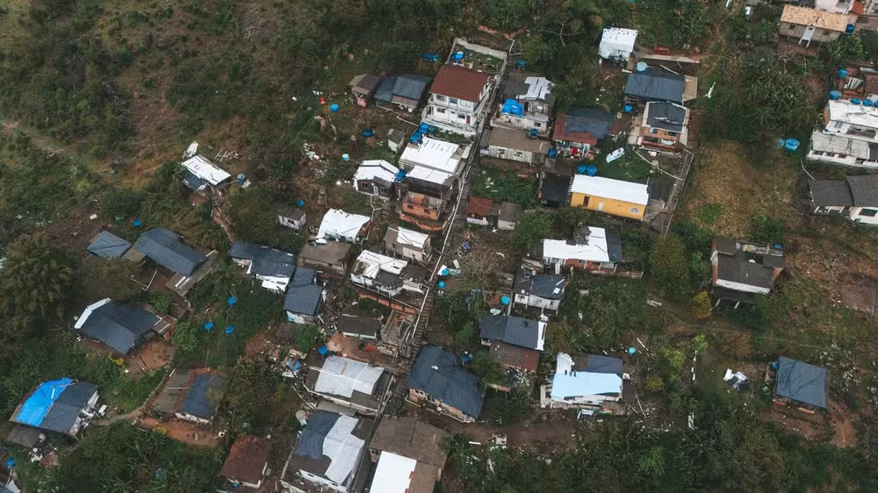
Telhados destruídos pelo granizo
O EVENTO · 29/08/2026
~6 cm de pedra no norte da Ilha e em Biguaçu, por volta das 22 UTC
Emergência decretada em Florianópolis e em Biguaçu
Imagem: Biguaçu, depois do granizo
Notes:
O evento visto de cima, em Biguaçu. Na encosta, os telhados danificados pelo granizo aparecem cobertos de lona azul. As pedras de cerca de 6 cm caíram no norte da Ilha e em Biguaçu por volta das 22 UTC de 29/08, e os dois municípios decretaram emergência.

Slide 5
Do evento às hipóteses, em sete partes
ROTEIRO
1
A pergunta, as perguntas-chave e a estratégia
5
Clima espacial, aerossol, microfísica e as hipóteses, inclusive as especulativas
2
Diagnóstico sinótico e de mesoescala
6
Respostas e balanço: o que ficou de pé, o que caiu e o que está em aberto
3
O surto de supercélulas e a célula da Ilha no radar, no satélite e nos raios
7
Próximos passos
4
O que o modelo mostrou: parametrização, resolução e granizo
Notes:
O roteiro em sete partes. Primeiro a pergunta e a estratégia. Depois o diagnóstico sinótico e de mesoescala, o surto de supercélulas e a célula da Ilha vista pelo radar, pelo satélite e pelos raios, e o que o modelo mostrou. A parte cinco reúne o clima espacial, o aerossol, a microfísica e as hipóteses, inclusive as especulativas: a linha do tempo da perturbação solar ao granizo, a glaciação retardada, a nucleação homogênea, a glaciação secundária e o SPLASH. Fecho com as respostas, o balanço e os próximos passos.

Slide 6
Como nuvens de topo medíocre deram pedras de ~6 cm?
A PERGUNTA
Topo comum
Raios comuns
~6 cm
−62,9 °C, igual ao das outras células do dia; nenhum topo furando a tropopausa (GOES-19)
Sem o salto de raios que costuma anteceder o granizo; outras células do dia tiveram mais
Pedras em Biguaçu e no norte da Ilha, por volta das 22 UTC de 29/08/2026
Pelo satélite e pelos raios, a nuvem não indicava granizo. Sem explicação direta nos dados, a resposta passa por hipóteses, algumas especulativas.
Notes:
A pergunta: explicar granizo gigante em nuvens com topos medíocres. A célula da Ilha não tinha topo penetrante, o topo era igual ao das outras células, não houve salto de raios e o radar não chegou ao máximo da escala. Mesmo assim caíram pedras de ~6 cm.

Slide 7
Como se formou granizo gigante em nuvens tão incomuns?
A QUESTÃO-CHAVE DO ESTUDO DE CASO
1 · Instabilidade
2 · Chuva
3 · Modelos
Por que se formou tamanha instabilidade em agosto?
Por que choveu tão pouco, com supercélulas tão longevas?
Os modelos simulam o evento? O que fazer para melhorar?
4 · Granizo no lugar
5 · Total no solo
Objetivo especulativo
Onde o granizo foi subestimado e onde foi superestimado?
As simulações superestimaram a chuva e o granizo no solo?
Qual o papel do clima espacial (Jz) no evento?
Notes:
A questão-chave é como se formou granizo gigante em nuvens tão incomuns: topo comum, sem topo penetrante e sem salto de raios. Cinco perguntas a desdobram: a origem da instabilidade, a pouca chuva de supercélulas longevas, a capacidade dos modelos e o que melhorar, onde o granizo do modelo faltou ou sobrou, e se o total de chuva e granizo no solo foi superestimado. Há ainda um objetivo assumidamente especulativo: o papel do clima espacial, pela corrente vertical Jz, no acúmulo de instabilidade e na microfísica.

Slide 8
Seis hipóteses testadas em três frentes
ESTRATÉGIA
H | Hipótese | Frente | Testa com
H1 | Coincidência: raro, mas possível no clima atual | A | climatologia, inventário
H2 | O ambiente mudou: mais vapor e instabilidade | A | ERA5 1940–2026
H3 | Isoterma de 0 °C baixa, como na Pequena Idade do Gelo | A e B | ERA5, WRF
H4 | Fumaça das queimadas alterou a microfísica | B | MERRA-2, CAMS, WRF
H5 | Núcleos de gelo (INP) alterados | B | WRF (sem dado)
H6 | Atividade solar pela via de Tinsley (Jz) | C | magnetômetros, campo elétrico
A observação e estatística · B modelo: enquanto o WRF não fizer pedras de 4–6 cm no lugar certo, os testes de causa no modelo não valem · C clima espacial, só por observação
Notes:
Cada hipótese prevê algo diferente. As frentes A e C não dependem do modelo. Na frente B, sem uma configuração que produza o granizo, qualquer experimento de causa no WRF não tem valor.

Slide 9
Duas linhas de trabalho, em paralelo
O QUE FOI FEITO
Observação
Modelo (WRF no VLab)
Trajetórias das células pelo GLM (224) e radar MaxCAPPI
GOES-19: topos, técnica de Rosenfeld (24 células)
ERA5 1940–2026: isoterma, CAPE, vapor
Sinótica, sondagens IGRA e VPI com retrotrajetórias
Fumaça (MERRA-2, CAMS) e Jz da rede de magnetômetros
Ensemble de 9 rodadas: Kain-Fritsch × Grell-Freitas, MYNN, 06Z, SKEBS
Comparação com o IMERG e o radar
O1: d02 de 3 km até 58,6° W
O2: microfísica NSSL com granizo
Kit de assimilação do GOES-19 pronto
Notes:
Do lado da observação, o rastreio das células pelos raios, o radar, o satélite, a climatologia do ERA5, a sinótica com sondagens e vorticidade potencial, e as séries de fumaça e de Jz. Do lado do modelo, o ensemble de nove rodadas, a verificação contra o IMERG, as rodadas O1 e O2 e a preparação da assimilação do GOES-19.

Slide 10
Seis fenômenos sinóticos, cada um com um papel
DIAGNÓSTICO · ESCALA SINÓTICA (MILHARES DE KM, DIAS)
# | Fenômeno | Evidência | Papel
S1 | Anomalia ciclônica de altos níveis (filete de vorticidade potencial) | Passou por SC em 27/08 e saiu para leste (ERA5) | Combustível · hipótese central
S2 | Jato de altos níveis forte | 304 km/h em 250 hPa às 12 UTC, em 30–35° S | Organização
S3 | Frente quase estacionária | Parada em ~28° S até ~21 UTC | Gatilho
S4 | Jato de baixos níveis vindo do norte | Vapor integrado de 42 mm, mais que em 99% dos dias de agosto | Combustível
S5 | Tampa elevada: ar seco dos Andes sobre ar aquecido do Chaco | Inversão em ~630 hPa em Foz; ar com menos de 1 g/kg em 500 hPa | Combustível e chuva
S6 | Isoterma de 0 °C alta | 4.487 m, mais alta que em 94% dos dias de agosto | Freio
Notes:
Papéis: combustível acumula umidade e instabilidade; organização dá longevidade; gatilho dispara; freio joga contra o granizo. Primeiro passo do diagnóstico: separar os fenômenos de escala sinótica e dar a cada um um papel. Pela hipótese central, a anomalia ciclônica teria deixado dias de chuva fraca e o acúmulo de umidade e instabilidade. O jato forte dá o cisalhamento, a frente parada concentra o disparo, o jato de baixos níveis traz o vapor e a tampa elevada guarda a instabilidade e, com o ar seco em médios níveis, pode também explicar a pouca chuva. A isoterma alta é o único fenômeno sinótico que joga contra o granizo.

Slide 11
Seis fenômenos de mesoescala no dia 29
DIAGNÓSTICO · MESOESCALA (DEZENAS A CENTENAS DE KM, HORAS)
# | Fenômeno | Evidência | Papel
M1 | Primeira onda: células da madrugada no oeste | Granizo em 7 municípios do oeste entre 03 e 11 UTC | Organização
M2 | Trens de células longevas | 156 trajetórias pelo GLM; 29 com mais de 200 km, até 537 km e 8,7 h | Organização
M3 | Deslocamento rápido para leste | ~20 m/s (~70 km/h) nas células longas | Chuva
M4 | Nascimento da célula da Ilha | 20:10 UTC pelos raios, em 50,1° W, junto à frente; 48 min antes do pôr do sol | Gatilho
M5 | Topo medíocre, sem salto de raios | −62,9 °C, igual ao das outras células; nenhum topo penetrante | Paradoxo
M6 | Granizo de ~6 cm em Biguaçu e no norte da Ilha | 22:00–23:00 UTC; eco forte do radar passando sobre a Ilha | O evento
Notes:
Na mesoescala os ingredientes viram tempestade: longa, rápida e de topo comum.Segundo passo do diagnóstico: os fenômenos de mesoescala. Houve uma primeira onda de células de madrugada no oeste, com granizo em sete municípios. Ao longo do dia, os raios do GLM mostram trens de células que duraram horas e andaram centenas de quilômetros, a cerca de 20 metros por segundo. A célula da Ilha nasceu às 20:10 UTC junto à frente, pouco antes do pôr do sol, e mesmo com topo comum e sem salto de raios deu pedras de cerca de 6 cm.

Slide 12
Quatro grupos, cada um ligado a uma pergunta
DIAGNÓSTICO · OS FENÔMENOS AGRUPADOS
Combustível → pergunta 1
Organização e chuva → pergunta 2
S1 anomalia ciclônica, S4 jato de baixos níveis, S5 tampa. Fora da meteorologia, como hipótese: o Jz e a fumaça.
S2 jato e cisalhamento, M1 primeira onda, M2 trens de células, M3 deslocamento rápido, S5 ar seco em médios níveis.
Gatilho e posição → pergunta 3
Pedra contra freios → pergunta 4
S3 frente parada e M4 nascimento da célula: é onde o modelo depende do cumulus da grade externa.
A favor: cisalhamento e vapor. Contra: S6 isoterma alta, noite, M5 topo medíocre. Resultado: M6.
Notes:
Os doze fenômenos se agrupam em quatro famílias, e cada família responde a uma das perguntas-chave. O combustível explica a instabilidade. A organização, junto com o deslocamento rápido e o ar seco, explica células longevas com pouca chuva. O gatilho e a posição são o ponto fraco do modelo. E o granizo é o saldo entre o que favorece a pedra e os freios. Jz e fumaça entram como hipóteses, fora do diagnóstico meteorológico.

Slide 13
A isoterma estava alta; o extremo foi o vapor
AMBIENTE DO DIA · ERA5 1940–2026
Isoterma de 0 °C, Biguaçu 21 UTC
Vapor integrado
CAPE
4.487 m
42 mm
887 J/kg
mais alta que em 94% dos dias de agosto
mais que em 99% dos dias de agosto
maior que em 97% dos dias de agosto
Alta, o oposto da Pequena Idade do Gelo: mais caminho para a pedra derreter
O ingrediente mais fora do comum no dia
Alto para agosto, modesto para granizo grande
Desde 1940 a isoterma de agosto sobe ~24 m por década; o CAPE e o vapor médios de agosto não sobem.
ERA5, 18 e 21 UTC de todos os dias de agosto de 1940–2025; antes de 1979 a tendência é indicativa
Notes:
Este é o resultado que derrubou a hipótese H3 para este evento. A isoterma de 0 °C estava entre as mais altas de agosto. O que foi extremo foi a umidade e a instabilidade para a época. A pedra chegou com 6 cm apesar de uma isoterma alta.

Slide 14
Faltaram quase todos os sinais de granizo grande
POR QUE ESTE GRANIZO É RARO
Fator | Granizo grande costuma ter | Na Ilha em 29/08
Isoterma 0 °C | baixa: a pedra derrete menos | Contra: 4.487 m, mais alta que em 94% dos agostos
Camada quente | rasa | Contra: 4,3 km, mais espessa que em 98% dos dias
Horário | tarde, com o chão aquecido | Contra: 22 UTC, depois do pôr do sol
Topo da nuvem | muito frio, furando a tropopausa | Contra: −62,9 °C, igual às outras células
Raios | muitos, com salto antes do granizo | Contra: sem salto; outras células tiveram mais
Vapor d’água | muito | A favor: 42 mm, mais que em 99% dos agostos
Cisalhamento | forte, células longevas | A favor: 34 m/s; células por 400–490 km
Notes:
Dos sinais que costumam acompanhar granizo grande, só a umidade e a organização das tempestades estavam presentes. A isoterma alta e a camada quente espessa fazem a pedra derreter na queda, a célula se formou depois do pôr do sol, o topo não era excepcional e não houve salto de raios. A célula de Joaçaba, no oeste, ao contrário, foi a mais elétrica do dia, com salto de raios.

Slide 15
Jato forte, frente parada e uma tampa que o ERA5 não viu
SINÓTICA E SONDAGENS
Escala sinótica
Sondagens (IGRA2)
Jato zonal em 250 hPa: 304 km/h às 12Z, em 30–35° S
Frente quase estacionária em ~28° S até ~21Z
Jato de baixos níveis vindo do Paraguai
Cisalhamento 10 m–500 hPa de 26–34 m/s
Foz, 12Z de 29/08: tampa quente e seca em ~630 hPa (inversão de 3,6–5,4 °C)
CAPE em Foz: 1.784 J/kg na sondagem, 513 J/kg no ERA5
Florianópolis: inversão rasa sobre camada saturada; ar quente e seco em 900–700 hPa no dia 28
Notes:
O quadro sinótico tem todos os ingredientes de organização: jato forte, frente quase parada, jato de baixos níveis e cisalhamento profundo. As sondagens mostram uma tampa elevada, quente e seca, que guarda a instabilidade. O ERA5 subestima muito o CAPE em Foz, um ponto importante para o modelo, que parte do ERA5.

Slide 16
A anomalia ciclônica passou por SC em 27/08
VORTICIDADE POTENCIAL E RETROTRAJETÓRIAS
O filete ciclônico de altos níveis passou por SC em 27/08 e saiu para leste. No dia 29, SC estava do lado tropical do jato, com anomalia de VPI fraca e anticiclônica.
Nível | De onde veio o ar que estava sobre SC às 20Z de 29/08
200–300 hPa | Do Pacífico, pelo jato, em menos de 30 h; θ conservado, VPI fraca. Às 12–18Z ainda estava sobre Argentina e Chile
500 hPa | Ar seco (q < 1 g/kg) vindo dos Andes, θ de 325 K: o topo da tampa da sondagem
700 hPa | Do Chaco, aquecido em 3 K
850 hPa | Jato de baixos níveis, vindo do norte
Se a anomalia e o Jz agiram, o rastro deve estar nos dias 27 a 29 (chuvas fracas e acúmulo de umidade), e não no ar de altos níveis do dia 29, que chegou do Pacífico.
Notes:
Refinamento de H6: o efeito do Jz persistiria numa anomalia ciclônica de VPI. As retrotrajetórias com ERA5 horário em 27 níveis mostram que o ar de altos níveis chegou do Pacífico em menos de 30 horas. O balanço euleriano da VPI ficou inconclusivo, dominado por dipolos ao longo do jato.

Slide 17
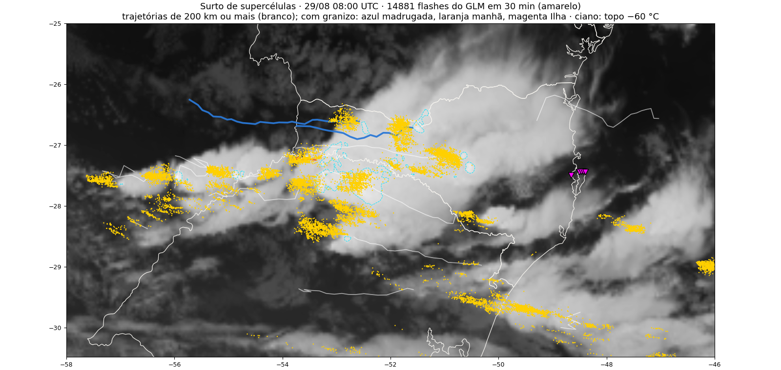
Trens de supercélulas cruzam o estado o dia inteiro
ANIMAÇÃO · O SURTO DE SUPERCÉLULAS · 29/08 00:00 A 30/08 02:00 UTC
Notes:
O surto de supercélulas visto pelo GOES-19 e pelos raios do GLM, de 30 em 30 minutos, da Argentina ao litoral. Os pontos amarelos são os flashes dos 30 minutos anteriores; as linhas são as trajetórias de 200 km ou mais, desenhadas até o instante do quadro. As quatro trajetórias com granizo relatado estão em cor: azul, a madrugada no oeste; laranja, a manhã no Meio-Oeste; magenta, a supercélula da Ilha à noite. As células nascem no extremo-oeste e na Argentina e cruzam o estado a cerca de 20 m/s, em faixas de latitude que se repetem ao longo do dia. Rotação não é observada, porque o radar não tem Doppler: chamar de supercélula ainda é inferência.

Slide 18
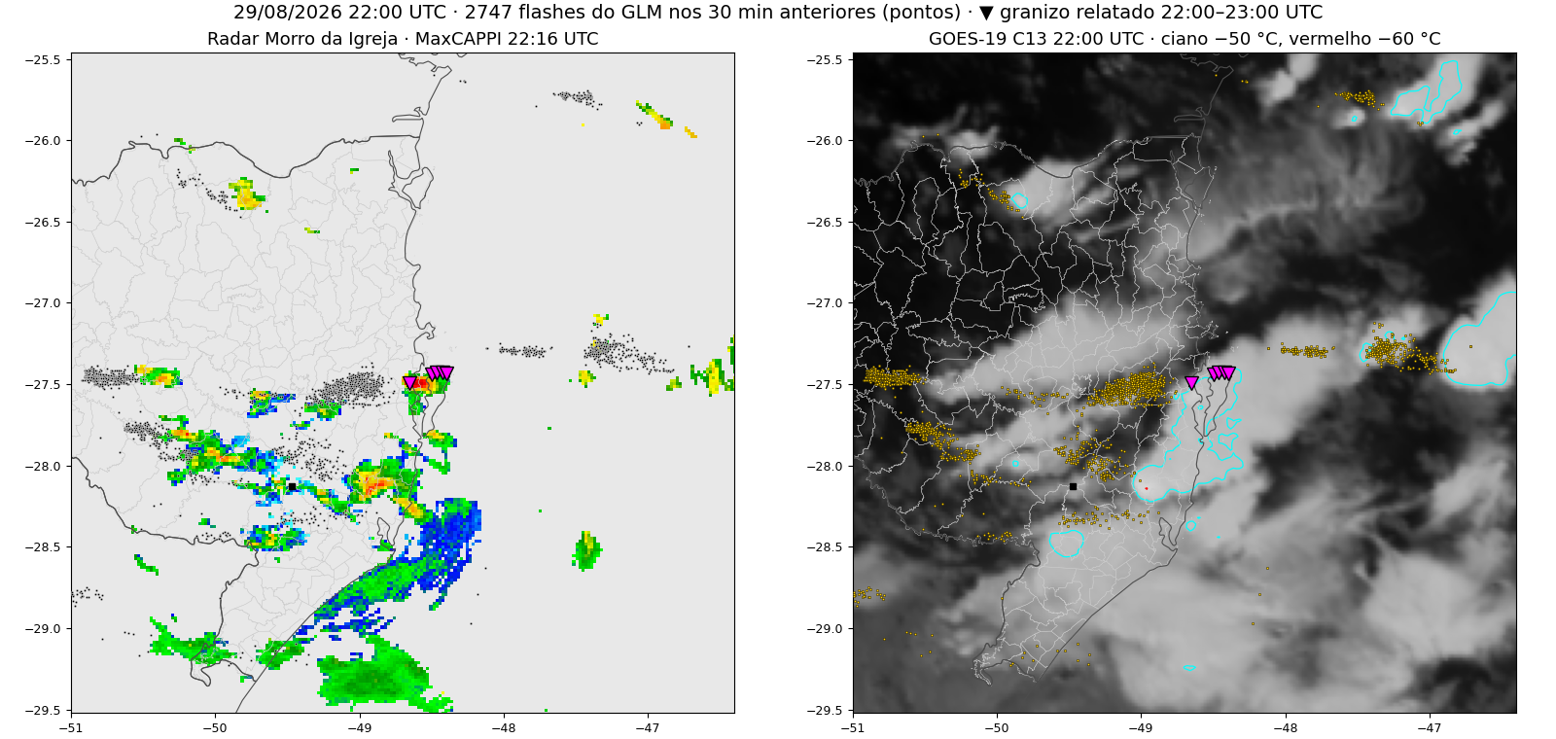
Trens de células cruzam SC de oeste para leste
ANIMAÇÃO · RAIOS DO GLM SOBRE RADAR E SATÉLITE · 18:00–01:30 UTC
Pontos: raios dos 30 min anteriores
Faixas densas de raios passam sobre ecos pequenos do radar
▼ granizo relatado
Notes:
Animação de 30 em 30 minutos, das 18:00 à 01:30 UTC de 29 para 30/08. À esquerda, o MaxCAPPI do radar Morro da Igreja, quadro mais próximo; à direita, o canal 13 do GOES-19, com contorno de −50 °C em ciano e −60 °C em vermelho. Os pontos são os flashes do GLM nos 30 minutos anteriores. As células se organizam em trens ao longo de ~27,5° S e cruzam o estado em poucas horas. Faixas densas de raios passam sobre ecos pequenos do radar, um sinal coerente com pouca chuva, com a ressalva de que o radar está longe no oeste e não tem calibração. O GOES não tem correção de paralaxe.

Slide 19
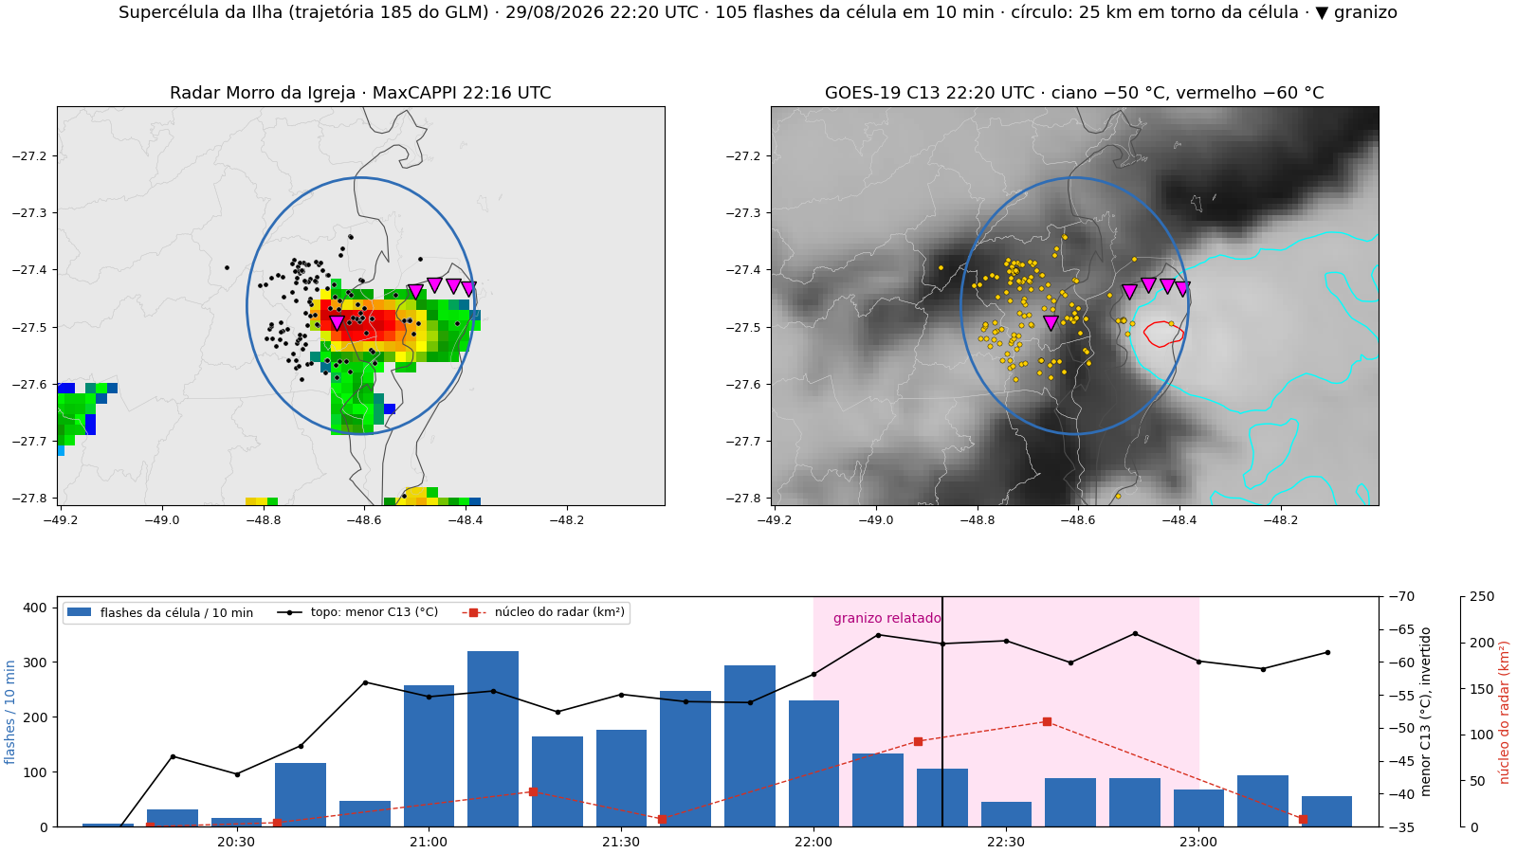
Seguindo a célula: radar, satélite e raios
ANIMAÇÃO · A SUPERCÉLULA DA ILHA, DO NASCIMENTO AO MAR · 20:10–23:20 UTC
Notes:
A animação acompanha a supercélula da Ilha, a trajetória 185 do GLM, de 10 em 10 minutos, numa janela que anda com ela. À esquerda o radar Morro da Igreja, à direita o canal 13 do GOES-19 com contornos de −50 e −60 °C; os pontos são os flashes dos 10 minutos anteriores e o círculo, 25 km em torno da célula. Embaixo, a série: flashes da célula, menor temperatura de topo e área de núcleo do radar, com a faixa do granizo relatado. A célula nasce às 20:10 UTC em 50,1° W, cruza o continente a ~16 m/s, passa sobre Biguaçu e o norte da Ilha entre 22:00 e 23:00 e segue para o mar. O GOES não tem correção de paralaxe.

Slide 20
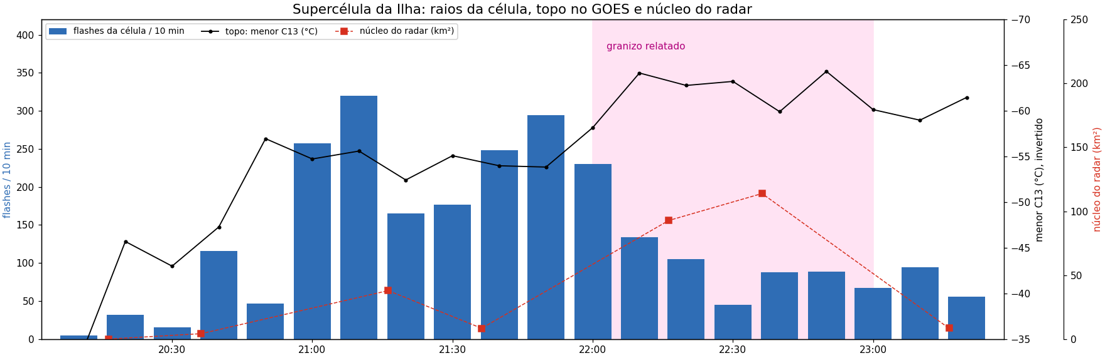
Quando a pedra caiu, os raios caíram pela metade e o topo esfriou
A SUPERCÉLULA DA ILHA · TRAJETÓRIA 185 DO GLM · 243 KM EM 4,2 H
Raios: picos de 320 e 294 por 10 min às 21:10 e 21:50; 45–135 durante o granizo
Topo: de −54 °C às 21:50 para −64 °C entre 22:10 e 22:50
Radar: núcleo de ≤ 46 km² para 93–114 km²
Notes:
Série da supercélula. Os raios da própria célula tiveram dois picos, de 320 flashes em 10 minutos às 21:10 e 294 às 21:50, ainda sobre o continente. Quando o granizo caiu, entre 22:00 e 23:00, os raios caíram para 45 a 135 por 10 minutos, enquanto o topo esfriou até −64 °C e o núcleo do radar dobrou de área. Uma queda de raios junto com o crescimento do núcleo é um padrão conhecido na queda do granizo. O topo de −64 °C continua comum para o dia e não chega a furar a tropopausa; o topo sozinho não explica a pedra. Ressalvas: o núcleo do radar é a área de pixels vermelhos do MaxCAPPI, sem calibração, e o topo não tem correção de paralaxe.

Slide 21
As células andavam rápido e em ar seco
PERGUNTA 2 · POR QUE CHOVEU TÃO POUCO
~20 m/s
< 1 g/kg
Gelo
Passam rápido
Ar seco em 500 hPa
Água presa no gelo
Um núcleo de ~10 km fica uns 10 minutos sobre cada ponto. A chuva se espalha numa faixa longa e rasa.
O ar dos Andes entra na nuvem e evapora parte da chuva. Sob cisalhamento forte, a eficiência de chuva cai.
Especulativa: parte da água virou granizo e graupel ou foi para a bigorna, e não para a chuva.
IMERG: faixa de 10–20 mm ao longo de 400–540 km de trajetória; núcleos isolados maiores.
Notes:
Pergunta 2. As células mais longas andaram 400 a 540 quilômetros em 5 a 9 horas, a cerca de 20 metros por segundo. Com essa velocidade, um núcleo de 10 quilômetros passa por um ponto em cerca de 10 minutos, então a chuva acumulada em cada lugar fica baixa mesmo com chuva intensa. O ar muito seco em 500 hPa, vindo dos Andes, é entranhado pela nuvem e evapora parte da chuva; com cisalhamento forte, supercélulas costumam ter baixa eficiência de precipitação. A terceira explicação, água presa em gelo e na bigorna, é especulativa. O teste é contar quanto tempo cada célula ficou sobre os pluviômetros e comparar com a chuva medida.

Slide 22
A chuva de subgrade a oeste decide a célula da Ilha
MODELO · CHUVA DE SUBGRADE (CUMULUS) × CHUVA DE GRADE (MICROFÍSICA)
Grade e rodadas | Parte de subgrade na chuva, 12–22 UTC | Corredor a oeste (52–49,5° W) até 22 UTC | Consequência
9 km, Kain-Fritsch (4 rodadas) | 71–74% | E0: 10,8 mm de subgrade e 1,6 mm de grade | θe em 850 hPa 7 K menor; célula a 24–41 km do radar
9 km, Grell-Freitas (5 rodadas) | 26–34% | E3: 2,4 mm de subgrade e 3,3 mm de grade | Instabilidade guardada; célula a 0–9 km
3 km e 1 km (todas) | 0%: sem cumulus |  | Toda a chuva vem da microfísica (Morrison)
O Kain-Fritsch chove cedo e em subgrade, e gasta a instabilidade antes de a célula nascer. O Grell-Freitas deixa a convecção para a grade explícita, que é onde nasce a célula.
Com realimentação entre as grades, a 9 km dentro das grades finas a subgrade cai para 1–14%.
Notes:
RAINC é a chuva do esquema de cumulus, de subgrade; RAINNC é a chuva da microfísica, de grade. Fora das grades finas, no d01 de 9 km, o Kain-Fritsch faz 71 a 74% da chuva por subgrade e o Grell-Freitas, 26 a 34%. No corredor de onde vem o ar da célula da Ilha, o Kain-Fritsch chove quase 11 mm parametrizados desde as 13 UTC e deixa o θe em 850 hPa 7 K menor no ponto de nascimento. As grades de 3 e 1 km não têm cumulus. Como a realimentação está ligada, o d01 dentro do d02 é sobrescrito pelas grades finas, e ali a fração de subgrade cai para 1 a 14%.

Slide 23
O cumulus do d01 decide onde a célula nasce
MODELO · ENSEMBLE DE 9 RODADAS
d01 | Eco ao radar 21:16 | Granizo na Ilha
KF (4 rodadas) | 24–41 km | 0 em todas
GF (5 rodadas) | 0–9 km | 30–42 mm em 3
Observado |  | 50–60 mm
O Kain-Fritsch chove ~10 mm parametrizados no corredor desde as 13 UTC e deixa o θe em 850 hPa 7 K menor onde a célula da Ilha nasce.
O Grell-Freitas acerta a Ilha, mas 62–86% do granizo ≥ 20 mm que ele simula fica a mais de 25 km de qualquer núcleo do radar.
Com Grell-Freitas o modelo põe a célula na Ilha na hora certa e faz 30–42 mm de granizo, de nuvens que pelo satélite não pareciam capazes disso.
Notes:
O vento na borda do d02 separa os dois grupos sem sobreposição: todas as rodadas com GF passam de 6,8 m/s, todas com KF ficam em até 6,2. Dentro de cada grupo não há relação. Com nove rodadas não dá para separar vento e esquema, porque andam juntos. O Morrison usado já tratava o gelo rimado como granizo, numa categoria só.

Slide 24
É a grade de 1 km que faz rotação e pedra
MODELO · AS MESMAS 9 RODADAS VISTAS A 3 KM E A 1 KM · 21–00 UTC
Grandeza | 3 km (d02) | 1 km (d03)
Ascendente máxima sobre a Ilha | 3–28 m/s | 7–37 m/s
Helicidade máxima sobre a Ilha | 1–9 m²/s² | 11–86 m²/s²
Área com rotação (helicidade ≥ 75) | 0–657 km² | 1.239–4.006 km²
Granizo máximo na área do d03 | 21–41 mm | 40–55 mm
Granizo sobre a Ilha | 2 rodadas: 9 e 28 mm | 3 rodadas: 23–42 mm
Área com granizo ≥ 20 mm | 27–864 km² | 234–1.761 km²
A 9 km a célula não existe: é cumulus. A 3 km ela aparece, mas fraca. A 1 km a ascendente dobra, a rotação surge e a pedra se aproxima dos 6 cm, com mais granizo falso também.
Notes:
Comparação das mesmas nove rodadas nas grades de 3 km e de 1 km, que rodam juntas. Sobre a Ilha, entre 21 e 00 UTC, a ascendente máxima mais que dobra a 1 km e a helicidade sobe uma ordem de grandeza. A área com rotação passa de quase nada para milhares de quilômetros quadrados. O granizo máximo sobe de 21–41 para 40–55 mm. Sobre a Ilha, a 3 km só duas rodadas fazem granizo, de 9 e 28 mm; a 1 km três rodadas fazem de 23 a 42 mm. A chuva média é a mesma nas duas grades porque a realimentação faz a de 3 km herdar a de 1 km; só os máximos diferem. O custo da resolução maior é mais granizo onde não caiu.

Slide 25
A faixa de chuva cai no corredor certo, mas fraca e deslocada
MODELO × IMERG · 18 A 00 UTC
r 0,0–0,2
⅓ a ½
~50 km
Correlação espacial com o IMERG, em todas as rodadas; perto de zero entre 00 e 02 UTC
da chuva média observada; nenhuma reproduz o litoral sul
a oeste da Ilha: onde as rodadas com KF concentram o núcleo de 20–40 mm
O IMERG mostra uma faixa leste–oeste de 10–20 mm de 51° W até a Ilha, mas suaviza o núcleo: os pluviômetros mediram 50–60 mm.
Notes:
A chuva do d02 de cada rodada foi levada à grade de 0,1 grau do IMERG. As rodadas com GF ficam um pouco mais perto do padrão, mas as correlações são baixas em todas. Este resultado motivou a assimilação do GOES-19: corrigir a posição e o horário da convecção antes das 20 UTC.

Slide 26
O modelo acerta onde e quando há convecção; falta o tamanho da pedra
MODELO · RODADAS O1 E O2 (3 KM ATÉ 58,6° W)
Rodada | Microfísica | Granizo máximo (d03) | Onde
O1 | Morrison | 24 mm, UH 325 às 21:40 | ~70 km a oeste da Ilha
O2 | NSSL 2 momentos com granizo | 16,5 mm às 21:10 | ~120 km a oeste da Ilha
Observado |  | 50–60 mm (~6 cm) | Biguaçu e norte da Ilha
O que acertou
O que errou
Com o oeste coberto, eco ≥ 50 dBZ a 1–19 km de cada município com granizo, na hora do relato
Nenhum granizo perto dos relatos, nenhuma rotação a menos de ~200 km, nenhuma célula sobre a Ilha
Notes:
A O2 trocou só a microfísica em relação à O1: NSSL 18 com granizo separado do graupel, densidade prevista e CCN. Terminou em 09/11 com sucesso e fez granizo menor e mais longe que a O1. A conclusão é que o problema está no ambiente de entrada e na posição da convecção mais do que na microfísica. Por isso o próximo passo é a assimilação do GOES-19.

Slide 27
Falta granizo onde caiu e sobra onde não caiu
PERGUNTA 4 · GRANIZO DO MODELO CONTRA O OBSERVADO
Onde | Observado | Modelo | Veredito
Norte da Ilha e Biguaçu, 22–23 UTC | ~6 cm | Zero com KF; 23–42 mm em 3 rodadas com GF, só a 1 km | Subestimado
Oeste de SC, 03–11 UTC (O1, O2) | Granizo em 7 municípios | Eco forte a 1–19 km dos relatos, mas zero de granizo perto deles | Subestimado
Entre a serra e a Ilha, 18–02 UTC | Sem relato, sem núcleo no radar | 234–1.761 km² com granizo ≥ 20 mm; 62–100% longe de núcleos do radar | Superestimado
O2, microfísica NSSL |  | 16,5 mm, a ~120 km a oeste da Ilha | Subestimado e deslocado
O modelo erra mais o lugar da pedra que o tamanho.
Notes:
Pergunta 4. Onde o granizo caiu, o modelo subestima: na Ilha, nenhuma rodada com Kain-Fritsch faz granizo e três rodadas com Grell-Freitas fazem 23 a 42 mm, só na grade de 1 km, contra cerca de 60 mm observados. No oeste, a rodada O1 põe eco forte perto de cada município com relato, mas sem granizo perto deles. Onde o granizo não caiu, o modelo superestima: entre a serra e a Ilha, de 234 a 1.761 quilômetros quadrados com granizo de 20 mm ou mais, e entre 62 e 100% dessa área longe de qualquer núcleo do radar. Com Kain-Fritsch quase todo o granizo simulado é falso; com Grell-Freitas, a maior parte.

Slide 28
No total, o modelo deixou menos chuva e quase nenhum gelo
PERGUNTA 5 · CHUVA E GRANIZO TOTAIS NO SOLO · 9 RODADAS, GRADE DE 1 KM, 18–02 UTC
No solo | Observado | Modelo | Veredito
Chuva média na faixa | IMERG, 18–00 UTC | ⅓ a ½ do IMERG | Abaixo
Chuva no norte da Ilha | Pluviômetros: 50–60 mm | Máximo de 5–23 mm | Abaixo
Gelo que chega ao solo | Pedras de ~6 cm | Média de 0,1–0,2 mm de água; máximo de 2–5 mm | Abaixo
Área com pedra ≥ 20 mm (HAILCAST) | Só onde houve relato | 234–1.761 km², quase toda sem núcleo no radar | Acima
Não superestimou o total: subestimou a chuva e o gelo no solo. O que sobra é a área com pedra grande no diagnóstico HAILCAST.
Notes:
Pergunta 5. Na grade de 1 km, das 18 às 02 UTC, a chuva média das nove rodadas fica entre um terço e metade do IMERG, e no norte da Ilha o máximo vai de 5 a 23 mm, contra 50 a 60 mm nos pluviômetros. O gelo que chega ao solo, graupel e granizo juntos na microfísica de Morrison, é de 0,1 a 0,2 mm de água em média e no máximo 2 a 5 mm: 1 a 3% da chuva. O único excesso é o diagnóstico HAILCAST, que estima o tamanho da pedra e não a quantidade: ele marca pedra de 20 mm ou mais em centenas a milhares de quilômetros quadrados onde não houve núcleo no radar. A precipitação total foi subestimada; o granizo foi superestimado em área e subestimado em tamanho onde caiu.

Slide 29
O modelo simula o evento, com três condições
PERGUNTA 3 · CAPACIDADE DOS MODELOS
Acerta
Depende de
Para melhorar
Onde e quando há convecção
Trens de células e rotação a 1 km
Com GF, a célula na Ilha na hora certa
Cumulus da grade de 9 km: GF sim, KF não
Grade de 1 km para a pedra
Ambiente do ERA5, que não vê a tampa
Assimilar o GOES-19 das 15 às 20 UTC
Grade externa de 3 km, sem cumulus
1 km sobre toda a trajetória
Microfísica com granizo, ambiente corrigido
Os modelos não foram ruins: precisam da parametrização certa na grade externa e de resolução na grade interna.
Notes:
Pergunta 3. O modelo acerta onde e quando há convecção, organiza trens de células e, a 1 km, faz rotação. Com Grell-Freitas na grade de 9 km põe a célula na Ilha na hora certa. Mas o acerto depende de três coisas: do esquema de cumulus da grade externa, da grade de 1 km para chegar perto do tamanho da pedra e do ambiente de entrada, que vem do ERA5 e subestima a tampa. Para melhorar, em ordem: assimilar o GOES-19 para corrigir posição e umidade antes das 20 UTC, usar uma grade externa de 3 km sem cumulus para eliminar a dependência do esquema, estender o 1 km a toda a trajetória e testar a microfísica com granizo previsto já com o ambiente corrigido.

Slide 30
Pico no dia, mas nada anômalo na hora do granizo
FUMAÇA E CLIMA ESPACIAL
Fumaça (MERRA-2, CAMS)
Clima espacial
Pulso no dia: AOD 0,36 (CAMS), fumaça 0,13 (MERRA-2)
Comum para a época: em 44% dos anos desde 1980 houve mais fumaça nesses dias
Agosto/2026 foi limpo: 78% dos agostos tiveram mais fumaça
Kp 4 e Dst −38 nT: perturbação fraca, menor que a de 18/08
Jz da rede, sem o ciclo diário: o mais intenso de 41 dias entre 12 e 18 UTC (−12 nA/m², 1,8σ); calmo entre 18 e 24 UTC
Pelo outro método, 29/08 na mesma faixa de 16 e 18/08
O índice dos magnetômetros é corrente ionosférica equivalente, não a corrente de condução de Tinsley.
Notes:
A fumaça foi o pico do mês, mas normal para a época. No clima espacial, o pulso de Jz veio antes do granizo da Ilha e depois do granizo do oeste. E a grandeza medida não é a que o mecanismo de Tinsley precisa. O valor já está sem o ciclo diário das correntes ionosféricas: ele respondia por mais da metade do sinal bruto, de −27 nA/m², e o pulso que sobra é de −12 a −14, ainda o maior de 41 dias, mas a 1,8 desvio padrão.

Slide 31
Só o elo da tampa e do CIN tem apoio nos dados
A CADEIA DE HIPÓTESES
Elo | Situação | Por quê
CIN, nuvens baixas e nevoeiro acumulando instabilidade | Mais forte | Tampa nas sondagens; mecanismo conhecido; série do CIN ainda por fazer
Supercélulas de baixa precipitação | Sem apoio | Radar sem Doppler nem calibração; choveu 50–60 mm na Ilha
Jz retardando a glaciação | Sem dado | Coerente com Tinsley, mas sem campo elétrico e pulso fora do horário
Iodo (com CO) como núcleo de gelo | Em tensão | Mais núcleos de gelo dão muitas pedras pequenas; o granizo gigante pede poucos
O que fecha com o evento: muita fumaça como núcleo de gota e poucos núcleos de gelo (Rosenfeld), com o Jz, se agiu, somando no mesmo sentido.
Notes:
Avaliação da cadeia proposta em 08/11. O CO não produz iodo; ele é traçador da queima, que emite iodeto de metila. O iodeto de prata nucleia gelo pela estrutura do cristal, não pelo iodo. Os elos dos núcleos de gelo e do Jz apontam para lados opostos. Sem medida de núcleos de gelo nem campo elétrico, esses dois elos ficam como hipóteses.

Slide 32
Da perturbação solar ao granizo gigante
PROPOSTA · LINHA DO TEMPO · ESPECULATIVA
26/08
27/08
28/08
29/08, 00 a 18 UTC
29/08, ~22 UTC
No espaço
Perturbação no Sol. Na Terra ainda calmo: Kp 0,7
Calmo: Kp 1
Choque do vento solar de manhã; Kp sobe de 1 para 4
Kp 4,3, Dst −38 nT; Jz −12 nA/m² às 12–18 UTC, o maior de 41 dias
Campo já calmo
Na atmosfera
Ar estável: CAPE 0, orvalho 15 °C, tampa de 4–5 °C
Filete ciclônico sobre SC; orvalho 18 °C, CAPE 387 J/kg
CAPE de 675 a 1.102 J/kg; orvalho 20 °C; a tampa segura a convecção
CAPE 1.510 J/kg às 00 UTC; cisalhamento de 26–34 m/s
Vapor 42 mm (p99), CAPE 887 J/kg (p97): granizo de ~6 cm na Ilha e em Biguaçu
O ELO PROPOSTO
Jz → menos núcleos de gelo → glaciação retardada e chuva fraca → umidade e instabilidade se acumulam sob a tampa → ascendente forte, com água super-resfriada → granizo gigante
Limite: a CAPE começou a subir em 27/08, um dia antes do Kp, junto com o filete ciclônico; o pulso de Jz veio 4 h antes da célula e é corrente ionosférica, não a de condução
Notes:
Linha do tempo da hipótese, do Sol ao granizo, em duas faixas. Em cima, o espaço: a perturbação no Sol em 26/08, com a Terra ainda calma; o choque do vento solar na manhã de 28/08, quando o Dst sobe a +22 nT e o Kp passa de 1 para 4; o Kp de 4,3 e o Dst de −38 nT em 29/08; e o pulso de Jz da rede de magnetômetros às 12–18 UTC, de −12 nA/m² já sem o ciclo diário, o maior de 41 dias, a 1,8 desvio padrão. Embaixo, a atmosfera sobre Florianópolis, pelas sondagens: em 26/08 ar estável, CAPE zero, ponto de orvalho de 15 °C e uma inversão de 4 a 5 °C; em 27/08 passa o filete ciclônico, o orvalho sobe a 18 °C e a CAPE a 387 J/kg; em 28/08 a CAPE vai de 675 a 1.102 J/kg com orvalho de 20 °C, mas a tampa segura a convecção; à 00 UTC de 29/08 a CAPE chega a 1.510 J/kg, com cisalhamento de 26 a 34 m/s. Na hora do granizo, o ERA5 em Biguaçu dá vapor de 42 mm, percentil 99, e CAPE de 887 J/kg, percentil 97. As CAPEs das colunas são a CAPE mais instável das sondagens de Florianópolis. O elo proposto é especulativo: o Jz reduziria os núcleos de gelo, a glaciação atrasaria, choveria pouco, e a umidade e a instabilidade se acumulariam sob a tampa até a célula da noite de 29/08. O limite é que a instabilidade começou a crescer um dia antes do Kp, junto com o filete ciclônico, e que o pulso de Jz veio horas antes da célula e não é a corrente de condução que o mecanismo pede.

Slide 33
Como o Jz chegaria à microfísica da nuvem
PROPOSTA · CLIMA ESPACIAL · ESPECULATIVA
1
2
3
4
Vento solar
Carga nas bordas
Eletrorremoção
Glaciação retardada
Modula o potencial da ionosfera e os raios cósmicos, e com eles a corrente vertical Jz do circuito elétrico global, de ~2 pA/m²
Na base e no topo da nuvem a condutividade do ar cai. A corrente que atravessa deixa carga acumulada nessas bordas
Gotas e aerossóis carregados colidem com outra eficiência. Muda a captura de núcleos de gota e de núcleos de gelo (Tinsley)
Com menos núcleos de gelo agindo por contato, a água segue líquida e super-resfriada até mais alto na nuvem
No dia: o Jz da rede de magnetômetros foi o maior de 41 dias entre 12 e 18 UTC, mesmo sem o ciclo diário (1,8σ), horas antes da célula da Ilha
Limite: o índice medido é corrente ionosférica equivalente, e não a corrente de condução que o mecanismo pede
Notes:
Proposta de por que o clima espacial poderia agir. O vento solar muda o potencial da ionosfera e o fluxo de raios cósmicos, e com isso a corrente vertical Jz, que desce do alto até o solo em todo o planeta, com ~2 picoampères por metro quadrado. Ao atravessar a nuvem, a corrente encontra queda de condutividade na base e no topo, e ali fica carga acumulada. Gotas e partículas de aerossol carregadas colidem com eficiência diferente; Tinsley chama isso de eletrorremoção. Isso muda quantos núcleos de gelo agem por contato com as gotas e, portanto, a altura em que a nuvem glacia. A proposta aqui é que o efeito tenha sido o de retardar a glaciação. Nos trabalhos de Tinsley o sinal do efeito depende do tamanho das partículas e da carga, e pode ser o contrário; por isso a proposta é especulativa. O teste é medir campo elétrico e comparar vários eventos com e sem pulso de Jz.

Slide 34
Água que congela mais alto dá mais empuxo e menos chuva
PROPOSTA · GLACIAÇÃO RETARDADA · ESPECULATIVA
~ −38 °C
+1 a 2 K
~250 J/kg
Sem núcleos de gelo, a gota só congela sozinha perto de −38 °C: ~10 km neste dia, com o 0 °C em 4,5 km
O calor de fusão de 3–5 g/kg de água, solto de uma vez no alto, aquece a parcela
Empuxo extra numa camada de ~4 km: soma ao CAPE de 887 J/kg do dia (ordem de grandeza)
Ascendente mais forte no alto, onde a pedra cresce: a invigoração convectiva de Rosenfeld e colegas (2008)
Menos chuva: a água sobe em vez de cair. Nos dias anteriores, convecção que chove pouco não gasta a instabilidade, e ela se acumula
Raios comuns: com pouco gelo entre −10 e −20 °C há menos colisões entre gelo e graupel, coerente com a falta do salto de raios
Notes:
Por que a glaciação retardada aumenta a instabilidade. Sem núcleos de gelo suficientes, a água da nuvem fica líquida abaixo de 0 °C e só congela sozinha perto de −38 °C. Neste dia, com o 0 °C em 4,5 km, isso fica perto de 10 km. Quando ela congela, solta de uma vez o calor de fusão: com 3 a 5 gramas de água por quilo de ar, o aquecimento é de 1 a 2 K, pela conta do calor latente de fusão vezes a água, dividido pelo calor específico do ar. Numa camada de uns 4 km, isso dá algo como 250 J/kg a mais de empuxo, uma conta de ordem de grandeza que soma ao CAPE de 887 J/kg do ERA5. Três consequências: a ascendente fica mais forte justamente no alto, onde a pedra cresce; a água sobe em vez de chover, o que junta com a hipótese central das chuvas fracas acumulando instabilidade nos dias anteriores; e com pouco gelo na faixa de −10 a −20 °C há menos separação de cargas, o que é coerente com raios comuns e sem salto.

Slide 35
Poucos embriões grandes num reservatório de água super-resfriada
PROPOSTA · GLACIAÇÃO SECUNDÁRIA · ESPECULATIVA
Granizo gigante pede
Glaciação secundária
A proposta
Poucos embriões, para a água não se dividir entre muitas pedras
Estilhaços de geada (Hallett-Mossop, −3 a −8 °C): pede gotas acima de 24 µm
1. A glaciação retardada guarda a água líquida: no T-re, gotas de ~5 µm até −25 °C e gelo só perto de −35 a −45 °C
Muita água líquida super-resfriada
Tempo dentro da ascendente
Gotas grandes que se partem ao congelar
2. Poucos embriões se formam tarde, no alto, pela quebra entre gelos, ou num núcleo local com gotas grandes que o satélite não resolve
Quebra por colisão entre gelos: não pede gotas grandes
3. Com poucos embriões e muita água, a pedra chega a 6 cm numa só subida na ascendente inclinada
Tensão: nos perfis T-re de 29/08 nenhuma célula passa de 14 µm, o que desfavorece Hallett-Mossop e a quebra de gotas. Ressalvas: a faixa de −3 a −8 °C não foi amostrada e a célula da Ilha, com sol baixo, ficou fora
Teste: microfísica com produção secundária de gelo ligada e desligada, no WRF com assimilação; corte das pedras: embrião de gota congelada pede gotas grandes, embrião de graupel fica com as gotas pequenas
Notes:
Como a glaciação secundária poderia responder pelo granizo gigante, e o que a técnica de Rosenfeld diz sobre isso. Uma pedra de 6 cm precisa de poucos embriões, de muita água líquida e de tempo na ascendente. A glaciação secundária é a produção de gelo novo a partir de gelo que já existe: estilhaços de geada entre −3 e −8 °C, o mecanismo de Hallett-Mossop, que pede gotas acima de 24 µm de diâmetro; gotas grandes que se partem ao congelar; e quebra por colisão entre partículas de gelo, que não depende de gotas grandes. Os perfis T-re de 29/08, feitos com o mesmo script do caso do RS, mostram o raio efetivo no piso de cerca de 5 µm até −25 a −30 °C e crescendo só entre −35 e −45 °C, sem passar dos 14 µm em que Rosenfeld marca o início da chuva. Isso apoia a glaciação retardada e pesa contra Hallett-Mossop e a quebra de gotas. Por isso a proposta fica assim: a glaciação retardada guarda a água, e os poucos embriões se formam tarde, no alto, pela quebra entre gelos, ou num núcleo local com gotas grandes que o satélite não vê. Ressalvas: o valor de 5 µm é o piso do proxy, é do topo da célula e não do núcleo, a faixa de −3 a −8 °C não foi amostrada, a amostra é de 5 a 9 células por faixa, e a célula da Ilha nasceu às 20:10 UTC, com sol baixo demais. Em geral a glaciação secundária também multiplica o gelo e consome a água super-resfriada, então ela só ajuda se for tardia e localizada. O teste é a microfísica com produção secundária ligada e desligada e o corte das pedras.

Slide 36
Sem explicação direta, cinco caminhos possíveis
HIPÓTESES ESPECULATIVAS
Hipótese | O que a apoia | Como testar
Anomalia ciclônica (27/08) e Jz → chuvas fracas → acúmulo de umidade e instabilidade | Vapor e CAPE acima de 97% dos agostos; tampa em Foz; Jz o maior de 41 dias, sem o ciclo diário (1,8σ) | Chuva e CIN de 27 a 29/08; Jz de condução
Ascendente inclinada pelo cisalhamento: pedra cresce numa só subida, sem topo alto | Cisalhamento 26–34 m/s; pedras sem camadas concêntricas | Estrutura da célula no modelo com assimilação
Fumaça como núcleo de gota e poucos núcleos de gelo: mais água super-resfriada | Pulso de fumaça no dia; gotas pequenas até −35/−40 °C | Thompson-Eidhammer variando núcleos
Jz retardando a glaciação | Pulso de Jz às 12–18 UTC | Campo elétrico medido, vários eventos
Resfriamento do topo depois do pôr do sol reforçando a ascendente | Célula nasceu às 20:10; sol se pôs às 20:58 | Rodada com e sem radiação no topo
Notes:
Como os dados não dão uma explicação direta para granizo gigante em nuvens de topo medíocre, estas hipóteses ficam abertas, inclusive as mais especulativas. Elas não se excluem: o acúmulo de umidade e instabilidade daria o combustível, o cisalhamento daria a ascendente longa e inclinada, e a fumaça e o Jz manteriam água super-resfriada para a pedra crescer. A última hipótese, a do resfriamento noturno do topo, é a mais especulativa.

Slide 37
Nucleação homogênea e SPLASH
HIPÓTESES ESPECULATIVAS · MAIS DOIS CAMINHOS
Nucleação homogênea
SPLASH
A ideia: com poucos núcleos de gelo, a água só congela sozinha perto de −38 °C, a ~10 km. Sobra um grande reservatório de água super-resfriada e poucos embriões, e o calor de fusão sai de uma vez no alto
A ideia: Storms Producing Large Accumulations of Small Hail: tempestades que acumulam no chão uma camada de muitas pedras pequenas. Junto das pedras gigantes, a célula teria despejado granizo pequeno em grande quantidade
Apoia: no T-re, gotas de ~5 µm até −25/−30 °C e glaciação perto de −35/−45 °C; raios sem salto
Apoia: telhados com centenas de furos; cerca de 600 casas atingidas em Florianópolis e 250 em Biguaçu
Contra: o caso do RS de 2024 tem o mesmo perfil e deu enchente; a célula da Ilha ficou fora do T-re
Contra: muitas pedras pedem muitos embriões, o oposto da pedra gigante; sem medida da camada no chão
Teste: Thompson-Eidhammer com poucos núcleos de gelo, no WRF com assimilação
Teste: relatos e fotos da camada de gelo no chão; granizo acumulado no WRF (HAILNC)
Como se encaixam: a nucleação homogênea dá poucos embriões grandes; o SPLASH pede muitos. O evento pode ter tido os dois, em partes diferentes da célula ou em lugares diferentes
Notes:
Dois caminhos novos, ambos especulativos. O primeiro é a nucleação homogênea. Se faltam núcleos de gelo, a água das nuvens só congela sozinha perto de −38 °C, que nesse dia estava perto de 10 km. Isso deixa um grande reservatório de água super-resfriada, poucos embriões e o calor de fusão liberado de uma vez no alto. O perfil T-re apoia: gotas de cerca de 5 µm até −25 a −30 °C e glaciação só perto de −35 a −45 °C, sem salto de raios. Contra: o caso do RS de maio de 2024 tem o mesmo perfil e deu enchente, e a célula da Ilha ficou fora do T-re porque nasceu com o sol baixo. O teste é o esquema de Thompson-Eidhammer com poucos núcleos de gelo, no WRF com assimilação. O segundo é o SPLASH, sigla em inglês para tempestades que produzem grandes acúmulos de granizo pequeno, estudadas no Colorado. A ideia é que, além das pedras gigantes, a célula tenha despejado muito granizo pequeno. Apoiam isso os telhados com centenas de furos e o número de casas atingidas, cerca de 600 em Florianópolis e 250 em Biguaçu. Contra: muitas pedras pedem muitos embriões, o oposto do que favorece a pedra gigante, e não há medida da camada de gelo no chão. O teste é juntar relatos e fotos do acúmulo e olhar o granizo acumulado na superfície no WRF. As duas ideias puxam para lados opostos no número de embriões; o evento pode ter tido as duas, em partes diferentes da célula ou em lugares diferentes.

Slide 38
Resposta atual a cada pergunta
AS PERGUNTAS · ONDE ESTAMOS
Pergunta | Resposta atual | Situação
1 · Instabilidade | Vapor e CAPE acima de 97–99% dos agostos, sob a tampa; origem pela anomalia ciclônica e chuvas fracas | Medida; origem em aberto
2 · Pouca chuva | Células rápidas (~20 m/s) e ar seco em médios níveis | Plausível
3 · Modelos | Com GF na grade de 9 km e grade de 1 km, a célula e 23–42 mm de pedra | De pé
4 · Granizo no lugar | Falta onde caiu (Ilha, oeste); sobra entre a serra e a Ilha | De pé
5 · Total no solo | Não superestimou: chuva e gelo no solo abaixo do observado | De pé
Clima espacial | Jz o maior de 41 dias às 12–18 UTC, sem o ciclo diário, mas só 1,8σ; o mecanismo pede corrente de condução, não medida | Especulativo
Notes:
A instabilidade está medida; a origem, pela hipótese central, seria a anomalia ciclônica com dias de chuva fraca. A pouca chuva tem explicação plausível no deslocamento rápido e no ar seco. Os modelos simulam a convecção e, com as escolhas certas de parametrização e resolução, a célula e o granizo. O granizo do modelo falta onde caiu e sobra onde não caiu, e o total no solo ficou abaixo do observado. O papel do clima espacial segue como objetivo especulativo.

Slide 39
O que os dados derrubaram
BALANÇO · DERRUBADO
Ideia | O que a derrubou
Isoterma baixa no dia (H3) | 4.487 m: mais alta que em 94% dos dias de agosto
Dia de fumaça anômala | Comum para a época: em 44% dos anos houve mais fumaça
Grell-Freitas prevê melhor o granizo | 62–86% do granizo dele longe de núcleo do radar
Só entra aqui o que um dado contrariou de forma direta. A anomalia ciclônica, o Jz e a microfísica ficam em aberto.
Notes:
Três ideias que caíram, cada uma com o dado que a derrubou. A da isoterma vale para este evento; o experimento no modelo com a isoterma da Pequena Idade do Gelo continua no plano. A anomalia ciclônica e o Jz não estão aqui: a hipótese central é que eles produziram as chuvas fracas e o acúmulo de umidade e instabilidade, e isso ainda não foi testado. A microfísica teve um teste só.

Slide 40
O que está de pé
BALANÇO · DE PÉ
Resultado | Base
Umidade e instabilidade extremas para agosto | Vapor e CAPE maiores que em 97–99% dos dias de agosto
Tampa elevada que o ERA5 subestima | Foz: inversão em ~630 hPa; CAPE 1.784 contra 513 J/kg
Tempestades organizadas e longevas | Trens de células por 400–490 km (GLM); cisalhamento 26–34 m/s
O cumulus do d01 consome a instabilidade | KF: θe850 7 K menor onde a célula nasce
O WRF acerta onde e quando há convecção no oeste | O1: eco ≥ 50 dBZ a 1–19 km dos relatos
A isoterma de agosto sobe | ~24 m por década desde 1940
Notes:
Os seis resultados dizem que o dia tinha ingredientes extremos de umidade e organização, guardados sob uma tampa que a reanálise não representa bem, e que o modelo herda esse erro pela grade externa.

Slide 41
O que ainda não tem resposta
BALANÇO · EM ABERTO
Anomalia ciclônica e Jz → chuvas fracas → umidade e instabilidade extremas
Hipótese central. A favor: o filete ciclônico passou por SC em 27/08, o pulso de Jz foi o maior de 41 dias, mesmo sem o ciclo diário e o resultado esperado aconteceu: vapor e CAPE maiores que em 97–99% dos dias de agosto. Falta: a chuva dos dias 27 a 29 e o Jz de condução.
Microfísica
H1 e H2
H4 e H5
Um teste só (NSSL na O2), sem o ambiente corrigido; faltam outros esquemas
Raro ou novo clima: falta contar dias extremos e o inventário de eventos
Fumaça e núcleos de gelo: o teste no modelo depende de o WRF reproduzir o granizo
Notes:
A hipótese central é que a anomalia ciclônica e o Jz teriam produzido chuvas fracas e, com isso, o acúmulo de umidade e instabilidade extremas que o ERA5 mostra. O resultado esperado aconteceu; o que falta é ligar a causa ao efeito, com a precipitação observada nos dias anteriores e uma medida da corrente de condução. A microfísica teve um teste só, sem a posição da convecção corrigida.

Slide 42
Corrigir o ambiente antes de testar causas
PRÓXIMOS PASSOS
Passo | O que responde | Estado
Assimilação do GOES-19 (EnKF, 20 membros, 15–20 UTC) | Com posição e umidade certas, o modelo faz o granizo? | Kit pronto; falta a hydrotable do ABI
Série do CIN e das nuvens baixas nos dias anteriores | A tampa acumulou instabilidade? | A fazer; mais barato
Grade externa de 3 km, sem cumulus | O acerto do GF era ambiente herdado? | Planejado
Inventário de granizo gigante | Raro ou novo clima (H1, H2, H6) | Planejado
Isoterma da Pequena Idade do Gelo; aerossol (Thompson-Eidhammer) | H3 no modelo; H4 e H5 | Depois da assimilação
Notes:
A assimilação do GOES-19 já tem as 43 imagens transformadas em superobservações, o ERA5 em ensemble separado por membro, o PREPBUFR baixado e o kit montado e conferido. Falta só a tabela de hidrometeoros do RTTOV para o ABI, a baixar no NWP SAF. Se mesmo com a assimilação o modelo não fizer granizo, a microfísica volta a ser a suspeita principal.

Slide 43
UMA EXPLICAÇÃO POSSÍVEL · ESPECULATIVA
Pelo satélite e pelos raios, a nuvem não indicava granizo. O combustível veio antes: dias de chuva fraca sob a anomalia ciclônica e um pulso de Jz deixaram acumular umidade e instabilidade extremas sob uma tampa.
O cisalhamento forte deu uma ascendente longa e inclinada, onde a pedra cresceu numa só subida; a fumaça e o Jz podem ter mantido água super-resfriada. Os modelos, com convecção parametrizada na grade externa, já põem a célula na Ilha e fazem 30–42 mm de granizo.
Notes:
Esta é uma narrativa especulativa, coerente com o que os dados mostram, mas sem prova direta de cada elo. Os modelos não foram ruins: precisam da parametrização de convecção na grade de 9 km, e com Grell-Freitas acertam a célula e fazem granizo perto do observado. Os próximos testes são a chuva e o CIN de 27 a 29/08, a assimilação do GOES-19 e a microfísica com o ambiente corrigido.

